Slide 1
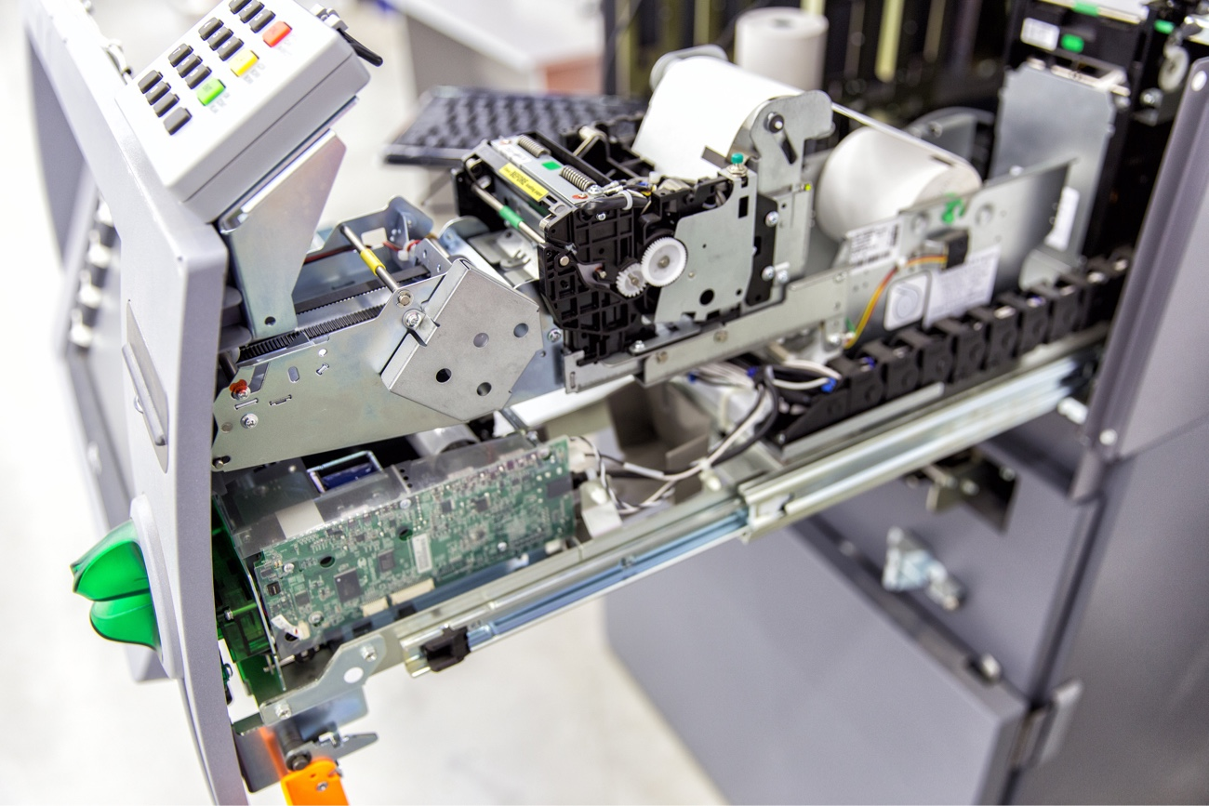
Анализ пользовательского взаимодействия с карточками статей Яндекс.Дзен
Тип проекта: | Внешний
Заказчик: | Директор ООО «Шекспир и племянники», Шекспир В.
Исполнитель: | OOO «Подкидышев и сыновья»

Slide 2
Анализ пользовательского взаимодействия с карточками статей Яндекс.Дзен
Цели работы:
Визуализация количества взаимодействий пользователей с тематическими карточками
Визуализация количества карточек генерируемых источниками
Визуализация связи тем карточек с темами источников
Источник данных:
База данных: data-analyst-zen-project-db
Таблица: dash_visits
Ссылка на дашборд: https://public.tableau.com/app/profile/andrey.markov/viz/Ya_zen_16521831663600/sheet4?publish=yes
2

Slide 3
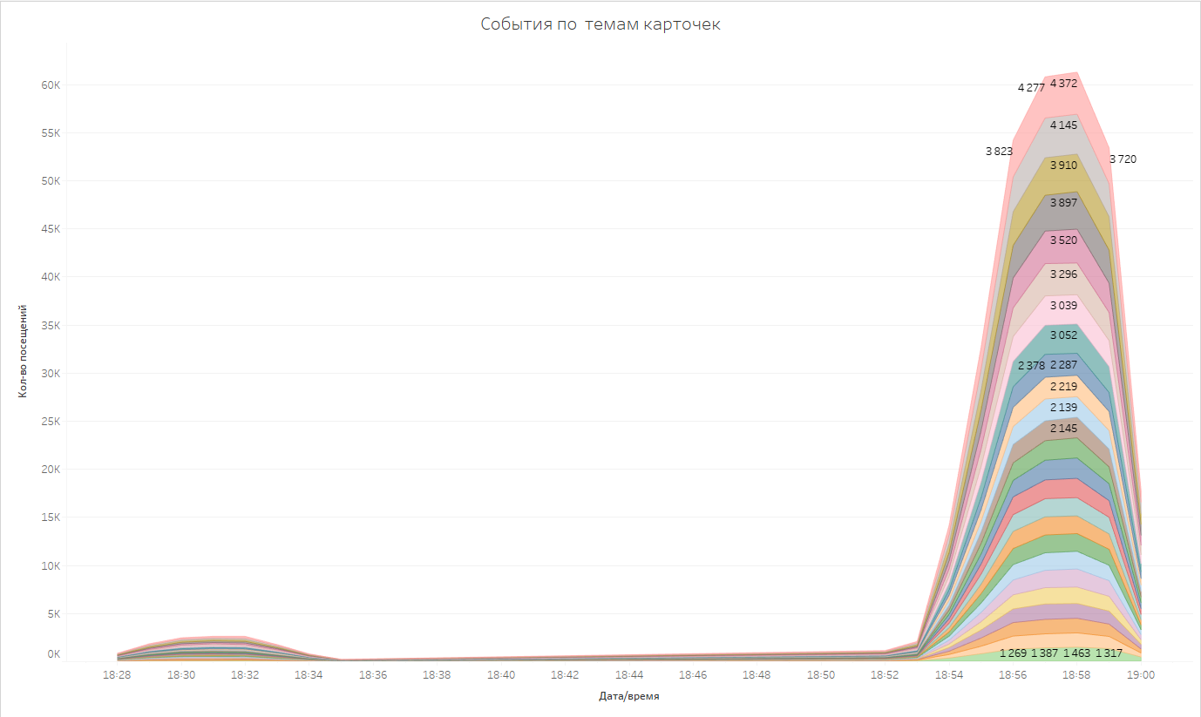
Анализ пользовательского взаимодействия с карточками статей Яндекс.Дзен
График «События по темам карточек»:
Назначение: демонстрация распределения количества открытий тематических карточек в течении времени.
Количество открытий тематических карточек отображается на приведенном графике арабскими цифрами.
Способы фильтрации данных:
Время открытия карточки
Тема карточки
Возрастная категория
3

Slide 4
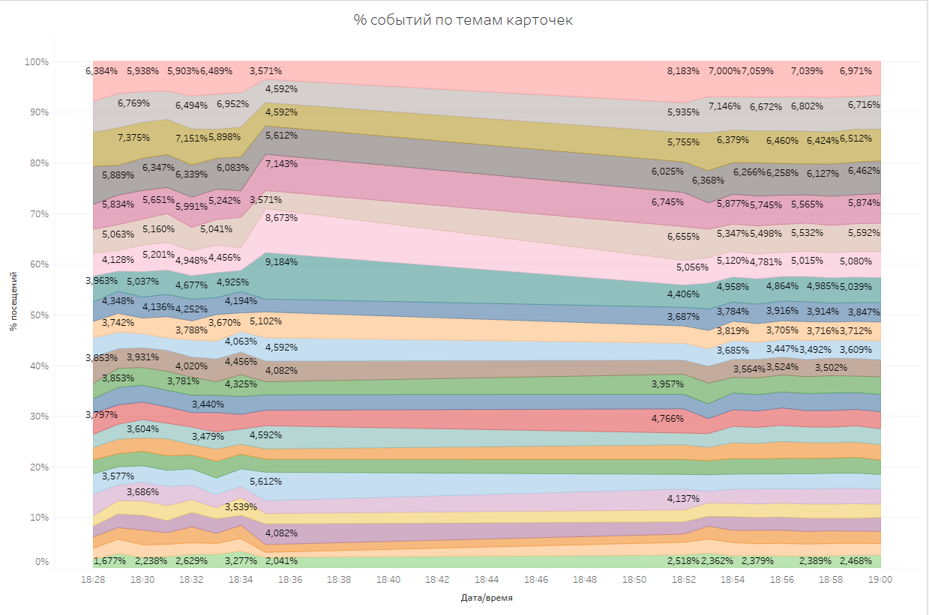
Анализ пользовательского взаимодействия с карточками статей Яндекс.Дзен
График «% событий по темам карточек»:
Назначение: демонстрация доли открытий карточек определенной тематики течении времени.
Доля открытий тематических карточек отображается на графике арабскими цифрами.
Способы фильтрации данных:
Время открытия карточки
Тема карточки
Возрастная категория
4

Slide 5
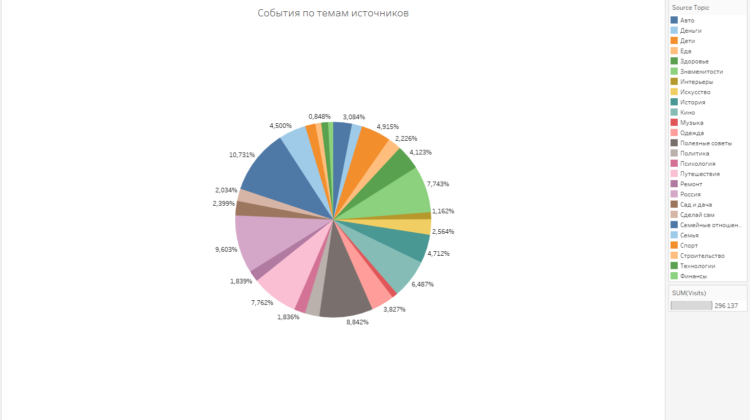
Анализ пользовательского взаимодействия с карточками статей Яндекс.Дзен
График «События по темам источников»:
Назначение: демонстрация доли открытий тем источников.
Способы фильтрации данных:
Время открытия карточки
Тема карточки
Возрастная категория
5

Slide 6
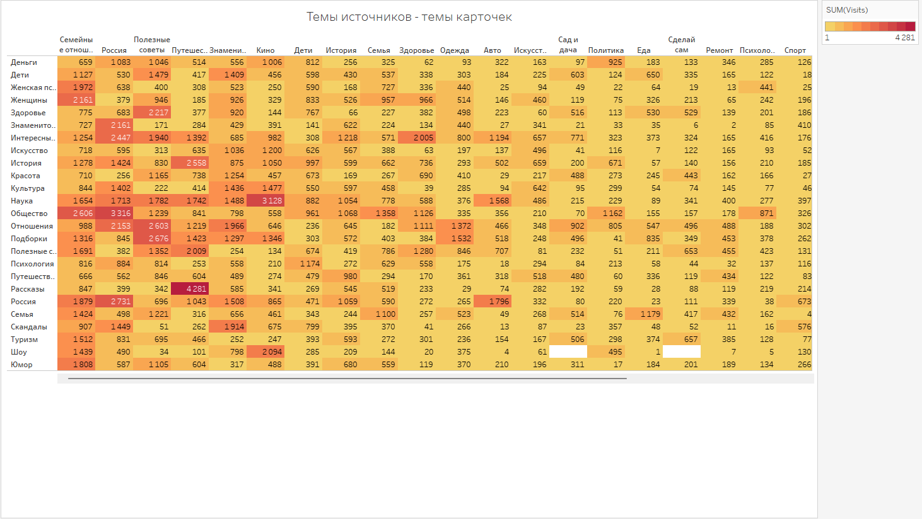
Анализ пользовательского взаимодействия с карточками статей Яндекс.Дзен
График «Темы источников - темы карточек»:
Назначение: демонстрация количества посещений тематических карточек для тем источников.
Для тематического источника возможна генерация карточек с различными темами, объединенными темой источника. Темы карточек источника и количество открытий карточек приведено в представленной таблице.
Для удобства визуального поиска введена цветовая дифференциация количества открытий.
Способы фильтрации данных:
Время открытия карточки
Тема карточки
Возрастная категория
6

Slide 7
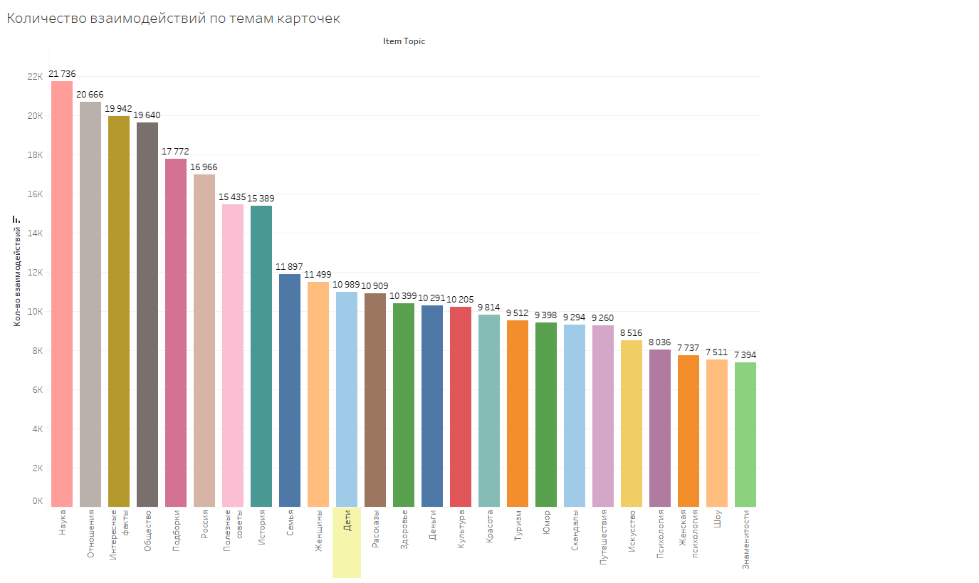
Анализ пользовательского взаимодействия с карточками статей Яндекс.Дзен
7

Slide 8
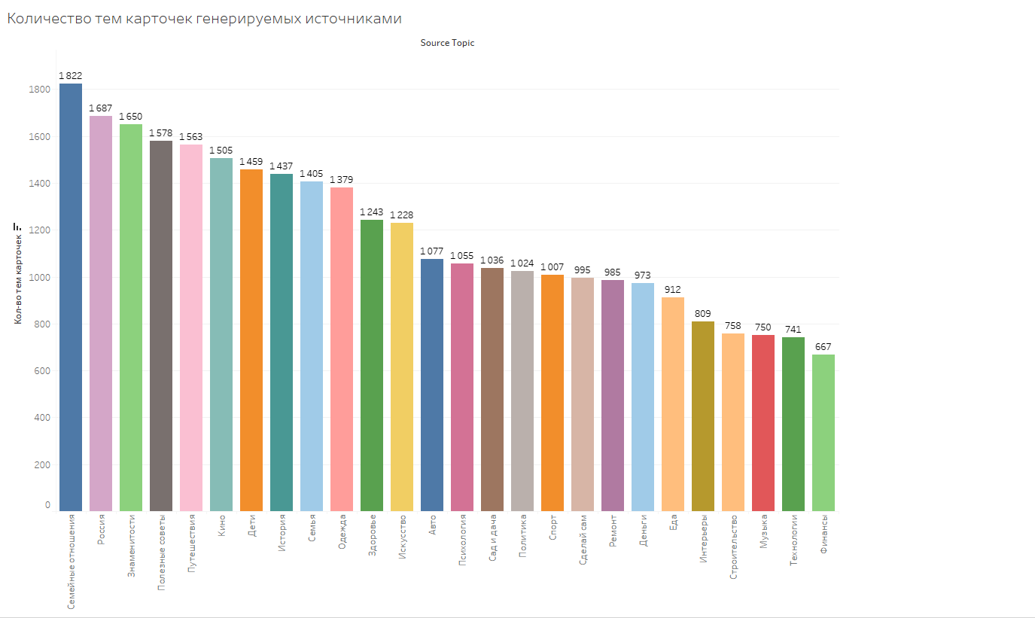
Анализ пользовательского взаимодействия с карточками статей Яндекс.Дзен
8

Slide 9
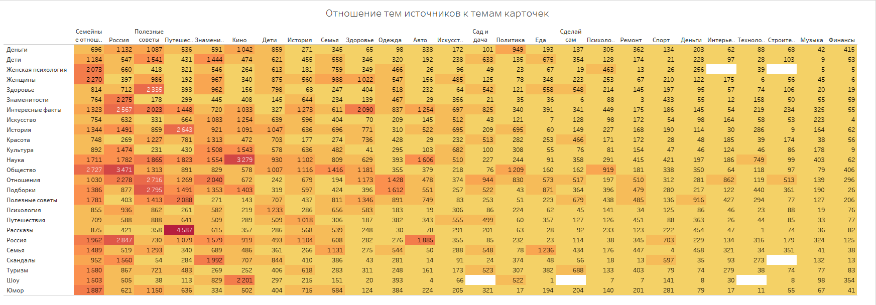
Анализ пользовательского взаимодействия с карточками статей Яндекс.Дзен
9

Slide 10
Анализ пользовательского взаимодействия с карточками статей Яндекс.Дзен
Выводы:
Популярные темы карточек
Наука – 4372 карточки
Отношения – 4145 карточек
Интересные факты – 3910 карточек
Популярные темы источников
Семейные отношения – 33309 карточек(10,74%)
Россия – 29831 карточек(9,62%)
Полезные советы – 27412 карточек(8,84%)
Топ тем карточек для источников:
«Наука»
Кино
Семейный отношения
Россия
«Отношения»:
Полезные советы
Россия
Знаменитости
«Интересные факты»:
Россия
Полезные советы
Путешествия
10

Slide 11
2022 ГОД

